Slide 1
入侵方式
主要载体
攻击解析
行为分析
软件漏洞：DarkHotel利用CVE-2019-136微软远程代码执行(0Day)漏洞进行攻击。
系统漏洞：响尾蛇组织利用CVE-2019-2215漏洞对安卓终端用户进行APT攻击。
网络漏洞：某网络军火商利用僵尸网络通过VPN集群和Tor节点混合的流量回传，将数据回连以获取数据。
邮件附件：针对韩国居民教育官员的鱼叉邮件攻击，诱饵为PDF文件。
安装程序：海莲花利用WPS文字处理软件的白利用方式加载恶意DLL文件，来加载执行其特有Denis木马。
反向编译：利用静态分析软件（IDA Pro、c32asm）和动态分析软件（Ollydbg、Windbg）等对程序进行反编译生成代码级函数，分析其行为与操作。
日志分析：根据计算机的操作日志来分析其相应的指令操作，了解其进行了那些行为。
流量分析：通过计算机某一时间段的异常流量分析，进而尽早阻止该流量传播，保护主机数据安全。

Slide 2
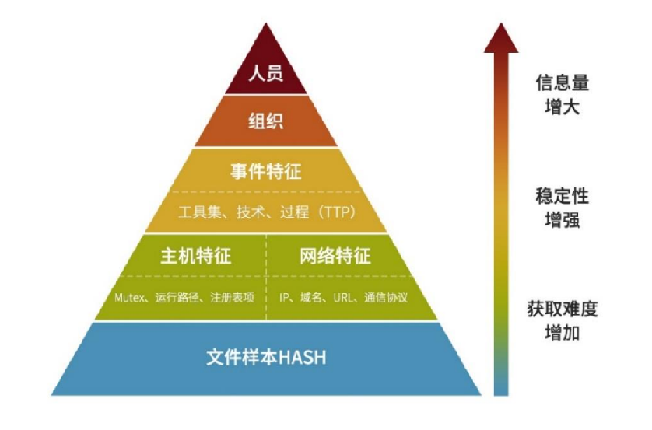
APT溯源过程与目的
谁发动的攻击？
攻击背景是什么？
攻击的意图是什么？
谁编写的样本？
样本使用了哪些攻击技术？
攻击过程中使用了那些攻击工具？
整个攻击过程路径是怎样的？

Slide 3
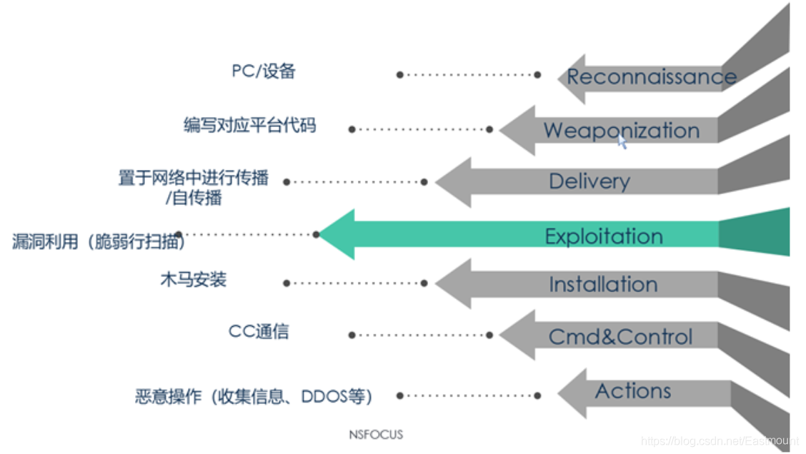
APT攻击活动流程
Reconnaissance：侦查，充分的社会工程学了解目标。
Weaponization：定向攻击工具的制作。常见的工具交付形态是带有恶意代码的pdf文件或office文件。
Delivery：把攻击工具输送到目标系统上。APT攻击者最常用这三种来传送攻击工具，包括邮件附件、网站（挂马）、USB等移动存储。
Exploitation：攻击代码在目标系统触发，利用目标系统的应用或操作系统漏洞控制目标。
Installation：远程控制程序的安装。使得攻击者可以长期潜伏在目标系统中。
Command and Control (C2) ：被攻破的主机一般会与互联网控制器服务器建立一个C2信道，即与C2服务器建立连接。
Actions on Objectives：经过前六个过程，攻击者后面主要行为：偷取目标系统的信息，破坏信息的完整性及可用性等。进一步以控制的机器为跳转攻击其它机器，扩大战果。

Slide 4
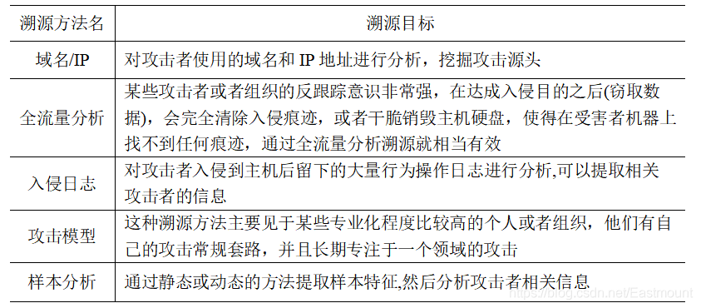
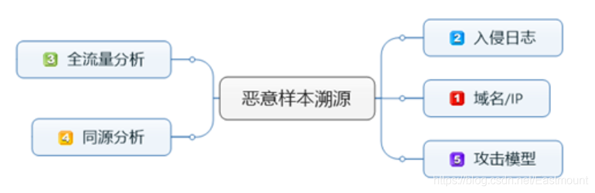
APT溯源方法——产业界
在特征提取上，产业界更倾向于从代码结构、攻击链中提取相似性特征；在同源判定上，除了采用与已有的历史样本进行相似度聚类分析之外，产业界还会采用一些关联性分析方法。相比学术界溯源特征，产业界溯源特征更加详细全面，信息复杂度大。因此，学术界的同源判定方法并不能完全用于产业界各类特征的相似性分析中，常见产业界溯源方法分类如上表所示。

Slide 5
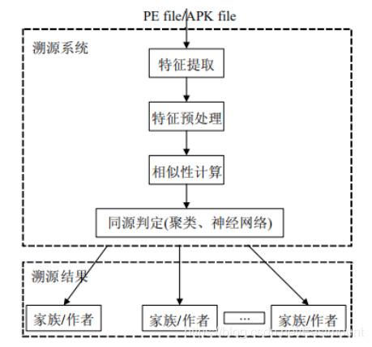
APT溯源方法——学术界
学术界旨在采用静态或动态的方式获取恶意代码的特征信息，通过对恶意代码的特征学习，建立不同类别恶意代码的特征模型，通过计算待检测恶意代码针对不同特征类别的相似性度量，指导恶意代码的同源性判定。常见的恶意代码溯源主要包括4个阶段：特征提取、特征预处理、相似性计算、同源判定，各阶段间的流程关系如上图所示。

Slide 6
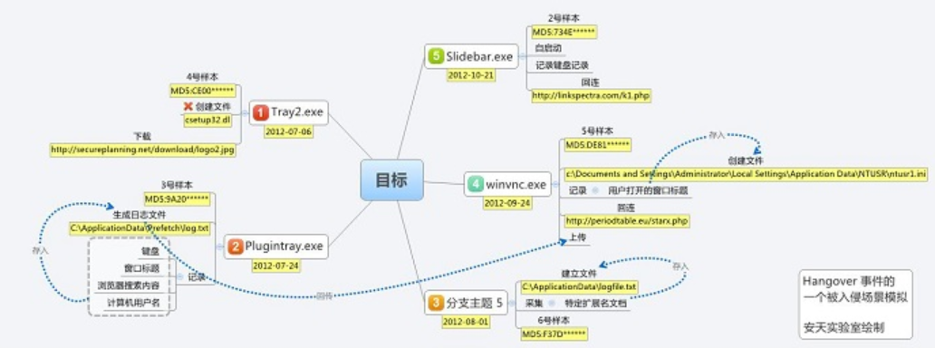
时区溯源案例（白象）
安天在2014年4月相关文章中披露的针对中国两所大学被攻击的事件，涉及以下六个样本。其中五个样本投放至同一个目标，这些样本间呈现出模块组合作业的特点。安天通过对样本集的时间戳、时区分析进行分析，时间戳的分析需要收集所有可用的可执行文件时间戳，并剔除过早的和明显人为修改的时间，再将其根据特定标准分组统计。发现其来自南亚。可以通过时区、公开信息、黑客ID、C&C域名进行溯源，并一步步递进。

Slide 7
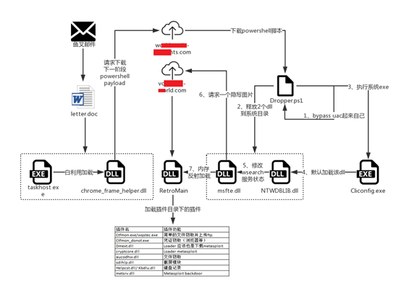
关联分析案例（Darkhotel APT-C-06）
通过对样本中使用的特殊代码结构、域名/IP等的关联分析，以及使用360威胁情报中心分析平台对相关样本和网络基础设施进行拓展，推断攻击的幕后团伙为Darkhotel（APT-C-06）。

Slide 8
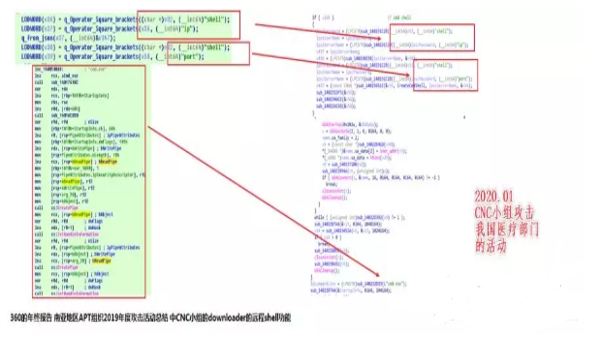
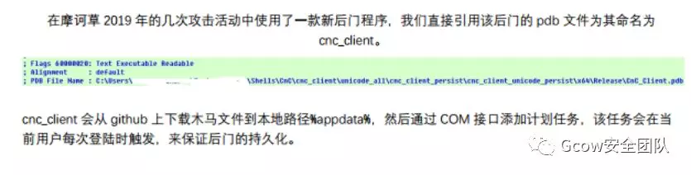
特征相似溯源（摩诃草）
在某次APT攻击中，360安全团队发现其与摩诃草APT组织旗下的CNC小组有着很多的联系。那么是怎么发现的呢？某些安全人员或APT组织写的代码都有自己的特色，我们通过对比这些代码DNA的相似性或特征，能够判断其攻击的来源。
CNC小组取名来自360于2019年底发布的报告《南亚地区APT组织2019年度攻击活动总结》中提及的摩诃草使用新的远程控制木马，同时通过其pdb路径信息中包含了cnc_client的字样，故命名为cnc_client小组。在此次活动中，该组织的特征与之高度类似，故团队猜测该活动的作俑者来源于摩诃草旗下的CNC小组。

Slide 9
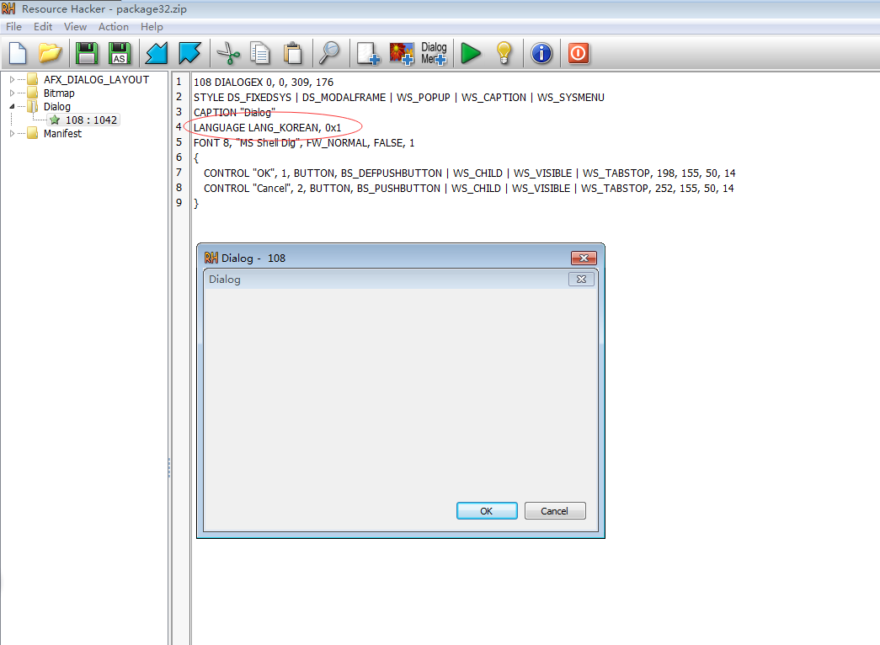
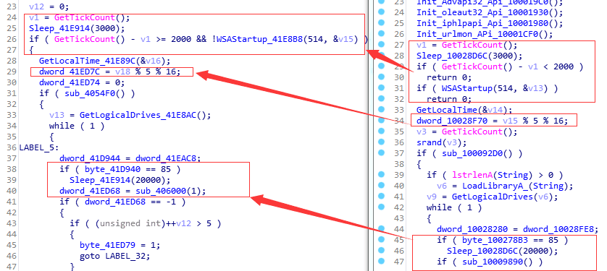
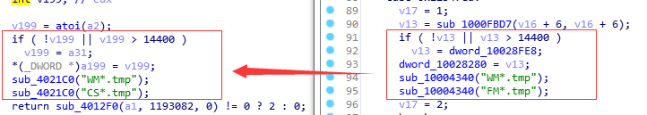
0day漏洞溯源（Lazarus T-APT-15）
近日腾讯御见威胁情报中心监测到多个利用最新Flash漏洞CVE-2018-4878发动的攻击。攻击对象为数字货币交易所等，攻击事件所使用的样本都是docx文件，docx文件内嵌了一个包含漏洞攻击swf文件的doc文档。经分析，发现该恶意文档卸载的载荷为FALLCHILL远程控制木马最新变种，FALLCHILL木马是朝鲜的黑客组织Lazarus开发并使用的木马。

Slide 10
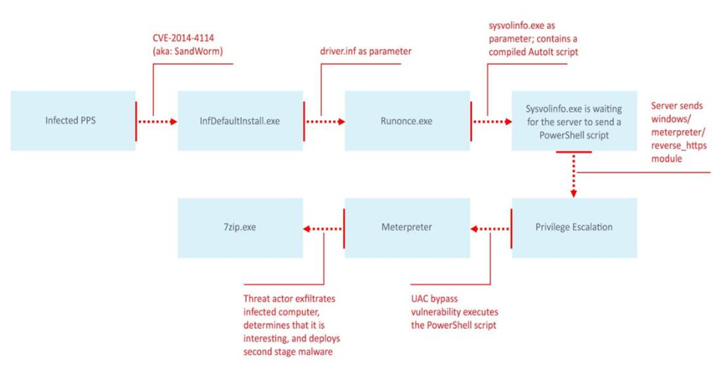
蜜罐溯源
蜜罐技术本质上是一种对攻击方进行欺骗的技术，通过布置一些作为诱饵的主机、网络服务或者信息，诱使攻击方对它们实施攻击，从而可以对攻击行为进行捕获和分析，了解攻击方所使用的工具与方法，推测攻击意图和动机，能够让防御方清晰地了解他们所面对的安全威胁，并通过技术和管理手段来增强实际系统的安全防护能力。
为了捕获攻击者发起的第二阶段攻击程序，观察其在内网中的渗透活动，创建了一个真实网络环境，这个环境让攻击者觉得他们已经成功获取了主机权限。零星的诱饵数据可以让攻击者向另一主机转移，这些数据可以是存储凭据，共享文件夹、浏览器cookies，VPN配置等其它信息。最终利用了Cymmetria’s MazeRunner 系统成功捕获了攻击者的活动。

Slide 11



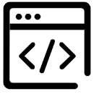

























Initial Access
Execution
Persistence
Privilege Escalation
Defense Evasion
Credential Access
Account Manipulation
File and Directory Permissions Modification
Drive-by Compromise
Command and
Scripting Interpreter
Access Token Manipulation
Network Sniffing
Exploit Public-
Facing Application
Event Triggered
Execution
Hide Artifacts
Man-in-the-Middle
Native API
Create or Modify System Process
Hardware Additions
Office Application Startup
Credentials from
Password Stores
Supply Chain
Compromise
Modify Authentication Process
System Services
Process Injection
Impair Defenses
Steal or Forge
Kerberos Tickets
Scheduled Task/Job
External Remote
Services
Phishing
Steal Web Session Cookie
User Execution
Valid Accounts
Signed Binary Proxy Execution
Pre-OS Boot
Drive-by Compromise
Exploit Public-Facing Application
External Remote Services
Hardware Additions
Phishing (3)
Replication Through Removable Media
Supply Chain Compromise (3)
Trusted Relationship
Valid Accounts (4)
Command and Scripting Interpreter (7)
Exploitation for Client Execution
Inter-Process Communication (2)
Native API
Scheduled Task/Job (5)
Shared Modules
Software Deployment Tools
System Services (2)
User Execution (2)
Windows Management Instrumentation
Account Manipulation (4)
BITS Jobs
Boot or Logon Autostart Execution (11)
Boot or Logon Initialization Scripts (5)
Browser Extensions
Compromise Client Software Binary
Create Account (3)
Create or Modify System Process (4)
Event Triggered Execution (15)
External Remote Services
Hijack Execution Flow (11)
Implant Container Image
Office Application Startup (6)
Pre-OS Boot (3)
Scheduled Task/Job (5)
Server Software Component (3)
Traffic Signaling (1)
Valid Accounts (4)
Abuse Elevation Control Mechanism (4)
Access Token Manipulation (5)
Boot or Logon Autostart Execution (11)
Boot or Logon Initialization Scripts (5)
Create or Modify System Process (4)
Event Triggered Execution (15)
Exploitation for Privilege Escalation
Group Policy Modification
Hijack Execution Flow (11)
Process Injection (11)
Scheduled Task/Job (5)
Valid Accounts (4)
Access Token Manipulation (5)
BITS Jobs
Direct Volume Access
Exploitation for Defense Evasion
Hide Artifacts (6)
Hijack Execution Flow (11)
Impair Defenses (6)
Indicator Removal on Host (6)
Indirect Command Execution
Masquerading (6)
Modify Authentication Process (3)
Obfuscated Files or Information (5)
Signed Binary Proxy Execution (10)
Signed Script Proxy Execution (1)
Subvert Trust Controls (4)
Template Injection
Traffic Signaling (1)
Unused/Unsupported Cloud Regions
Valid Accounts (4)
Virtualization/Sandbox Evasion (3)
Brute Force (4)
Credentials from Password Stores (3)
Exploitation for Credential Access
Forced Authentication
Input Capture (4)
Man-in-the-Middle (1)
Modify Authentication Process (3)
Network Sniffing
OS Credential Dumping (8)
Steal Application Access Token
Steal or Forge Kerberos Tickets (3)
Steal Web Session Cookie
Two-Factor Authentication Interception
Unsecured Credentials (6)

Slide 12




























Discovery
Lateral Movement
Collection
Command
and Control
Exfiltration
Impact
Lateral Tool Transfer
Data from Local System
Account Access
Removal
Proxy
Account Discovery
Encrypted Channel
Exfiltration Over
Physical Medium
Firmware Corruption
Cloud Service Discovery
Email Collection
Remote Services
Exfiltration Over
Alternative Protocol
Data from
Information Repositories
Application Layer
Protocol
Service Stop
Software Discovery
Permission Groups
Discovery
Data Encoding
Exfiltration Over
Physical Medium
Network Denial
of Service
Replication Through
Removable Media
Archive Collected Data
Browser Bookmark Discovery
Traffic Signaling
Exfiltration Over
Other Network Medium
System Shutdown/
Reboot
Remote Service Session Hijacking
Input Capture
Account Discovery (4)
Application Window Discovery
Browser Bookmark Discovery
Cloud Service Dashboard
Cloud Service Discovery
Domain Trust Discovery
File and Directory Discovery
Network Service Scanning
Password Policy Discovery
Peripheral Device Discovery
Permission Groups Discovery (3)
Remote System Discovery
Software Discovery (1)
System Information Discovery
System Network Connections Discovery
System Owner/User Discovery
System Service Discovery
System Time Discovery
Virtualization/Sandbox Evasion (3)
Exploitation of Remote Services
Internal Spearphishing
Lateral Tool Transfer
Remote Service Session Hijacking (2)
Remote Services (6)
Replication Through Removable Media
Software Deployment Tools
Taint Shared Content
Use Alternate Authentication Material (4)
Archive Collected Data (3)
Audio Capture
Automated Collection
Clipboard Data
Data from Cloud Storage Object
Data from Information Repositories (2)
Data from Local System
Data from Network Shared Drive
Data from Removable Media
Data Staged (2)
Email Collection (3)
Input Capture (4)
Man in the Browser
Man-in-the-Middle (1)
Screen Capture
Video Capture
Application Layer Protocol (4)
Communication Through Removable Media
Data Encoding (2)
Data Obfuscation (3)
Dynamic Resolution (3)
Encrypted Channel (2)
Fallback Channels
Ingress Tool Transfer
Multi-Stage Channels
Non-Application Layer Protocol
Non-Standard Port
Protocol Tunneling
Proxy (4)
Remote Access Software
Traffic Signaling (1)
Web Service (3)
Automated Exfiltration
Data Transfer Size Limits
Exfiltration Over Alternative Protocol (3)
Exfiltration Over C2 Channel
Exfiltration Over Other Network Medium (1)
Exfiltration Over Physical Medium (1)
Exfiltration Over Web Service (2)
Scheduled Transfer
Transfer Data to Cloud Account
Account Access Removal
Data Destruction
Data Encrypted for Impact
Data Manipulation (3)
Defacement (2)
Disk Wipe (2)
Endpoint Denial of Service (4)
Firmware Corruption
Inhibit System Recovery
Network Denial of Service (2)
Resource Hijacking
Service Stop
System Shutdown/Reboot

Slide 13
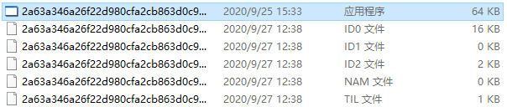
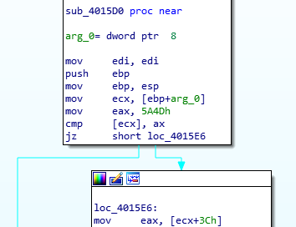
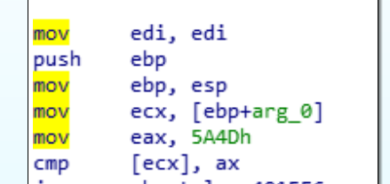

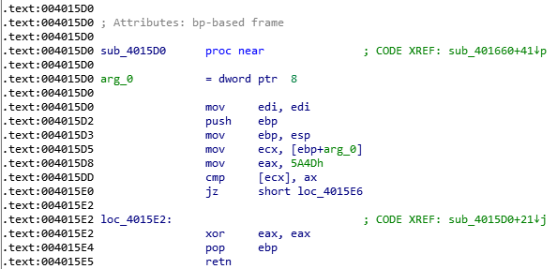
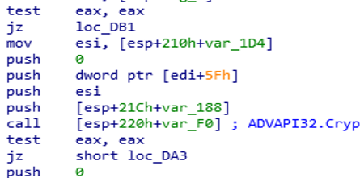
反编译软件分析（IDA）
实验样本集源于VirusTotal
对比分析
利用ida反编译工具来解析apt攻击样本，根据其反编译生成的汇编指令来分析了解其相应的行为。例如上图截取到的指令片段，根据该指令片段和以往的攻击样本提取得到指令进行比对，进而分析其是否存在相同的攻击行为，最终根据其相似程度来判断是否可归结为同一类型的攻击。

Slide 14
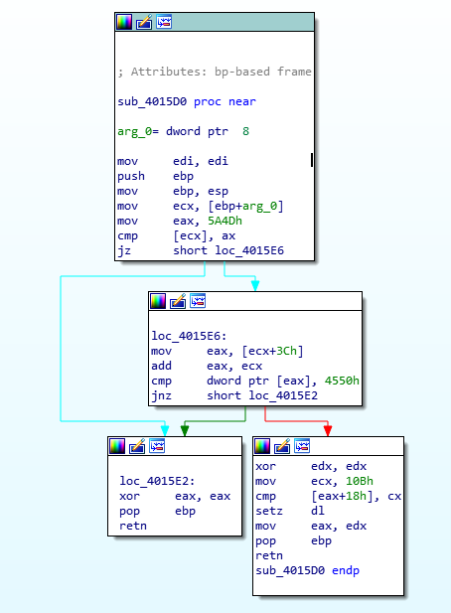
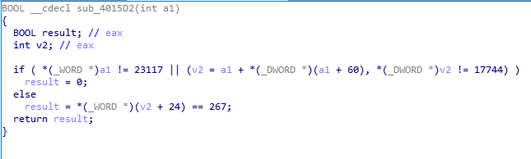
反编译软件分析（IDA）
利用IDA插件生成伪代码
Y
提取伪代码特征
对比分析
N
舍弃
汇编指令分析人为生成高级语言
单纯利用ida生成的汇编语言特征可能不足以判断其攻击与先前攻击的相似度，于是利用ida的扩展插件可生成其汇编指令相对应的伪代码。现今问题是ida生成的伪代码是否和其本身汇编指令所表达的高级语言代码相匹配。如果出入不大，便可以利用其ida生成的伪代码，作为另一种提取特征的数据用于判断相似性。通过多分流的方式以汇编指令和伪代码来判断其两者攻击的相似性，进而分组、溯源。

Slide 15

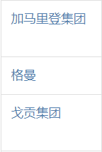

ATT＆CK
在ATT＆CK中我们所使用到的内容主要分两大类：
1.首先所使用到的技术包括初始访问，执行等APT攻击全流程中的12种技术。在APT攻击的全部流程中可能会包括这12种技术中的全部技术或者部分技术。
2.通过对ATT＆CK中所涉及到的70余个团体以及他们的攻击的重点与方法进行总结和分类，以便对所获得的攻击样本进行分析归类操作。

Slide 16


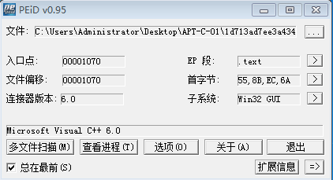





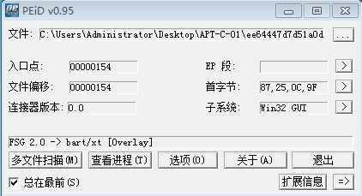

加壳＆解壳
恶意软件作者通常会使用一些技巧来规避检测和分析，最流行的方法之一就是使用加壳工具对恶意软件进行加壳包含。加壳工具是一种压缩、加密、或修改恶意文件格式的工具。加壳也可以被用于合法目的，比如为了防止程序被破解或复制。
恶意软件被加壳之后，安全人员更加难以识别恶意软件的行为，所需的分析时间也相应的有所增加。

Slide 17


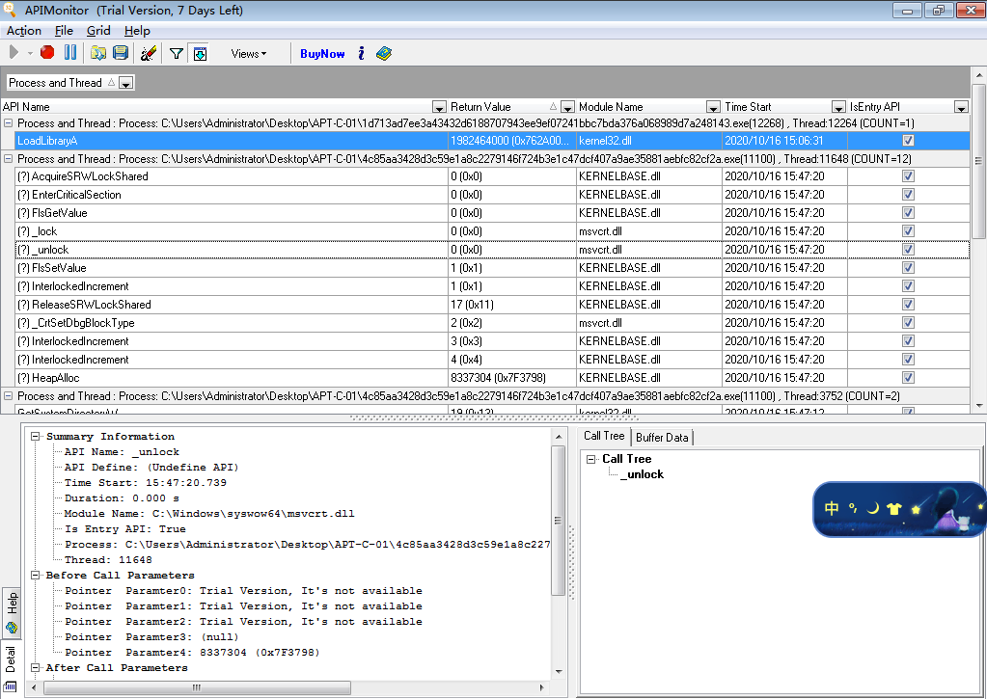


API monitor＆everything
在执行恶意文件之后，需要使用工具查看恶意文件对用户电脑和环境所造成的影响。这里使用的工具为API Monitor和Everything。

Slide 18


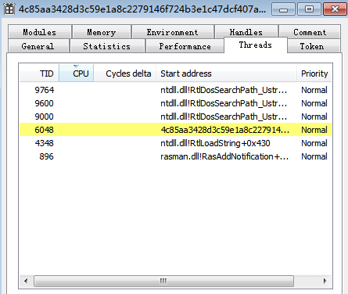


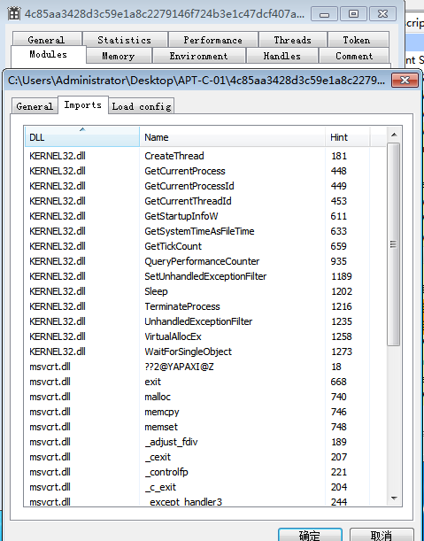

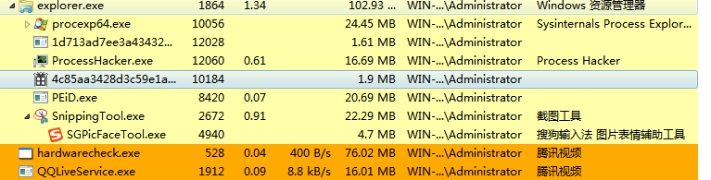


Process Hacker
在恶意文件执行之后，我们需要在进程中找到已被执行的恶意文件。在这里我们是用Process Hacker来查看在进程之中已被执行的恶意文件，并通过Process Hacker来寻找恶意软件的相关信息

Slide 19
ATT＆CK
在ATT＆CK中我们所使用到的内容主要分两大类：
1.首先所使用到的技术包括初始访问，执行等APT攻击全流程中的12种技术。在APT攻击的全部流程中可能会包括这12种技术中的全部技术或者部分技术。
2.通过对ATT＆CK中所涉及到的70余个团体以及他们的攻击的重点与方法进行总结和分类，以便对所获得的攻击样本进行分析归类操作。

Slide 20
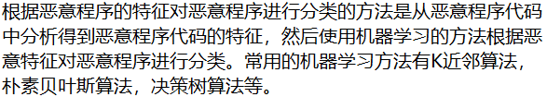
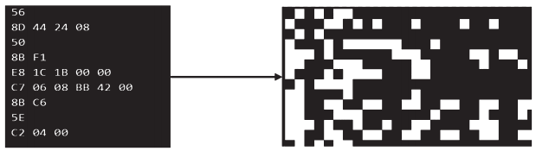

恶意程序分类
恶意程序分类的方法包括传统的分类方法和基于机器学习的分类方法两大类：
恶意程序的传统分类方法包括静态检测技术和动态检测技术两大类。
基于机器学习的恶意程序分类方法包括根据恶意程序的特征对恶意程序进行分类的方法和将恶意程序代码转化为恶意代码特征图，然后对恶意代码特征图进行分类的方法。

Slide 21
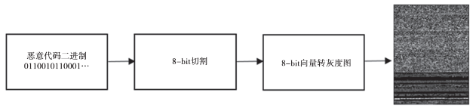

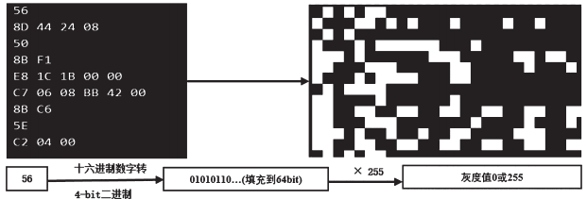

基于恶意程序代码特征图的恶意程序分类
2011年，Nataraj提出了恶意代码图像化的方法，这种方法在处理恶意代码时无需解析PE文件格式、无需动态执行恶意代码、同时具有较好的对抗能力。
2015年黑帽大会上，Andrew提出了另一种基于反汇编文件的恶意代码矢量化思路，与Nataraj的方法相比，Andrew矢量化具有更好的视觉可解释性。
而在恶意代码特征图的分类模型方面，目前大多数方法都是使用卷积神经网络或者根据任务的需要对卷积神经网络进行一定的修改。

